Slide 1
§2.基础知识题
要求：
1、完成本文档中所有的题目并写出分析、运行结果
2、无特殊说明，均使用VS2022编译即可
3、直接在本文件上作答，写出答案/截图（不允许手写、手写拍照截图）即可；填写答案时，为适应所填内容或贴图，
允许调整页面的字体大小、颜色、文本框的位置等
★ 贴图要有效部分即可，不需要全部内容
★ 在保证一页一题的前提下，具体页面布局可以自行发挥，简单易读即可
★ 不允许手写在纸上，再拍照贴图
★ 允许在各种软件工具上完成（不含手写），再截图贴图
4、转换为pdf后提交
5、3月14日前网上提交本次作业（在“文档作业”中提交）

Slide 2


§.基础知识题
贴图要求：只需要截取输出窗口中的有效部分即可，如果全部截取/截取过大，则视为无效贴图
例：无效贴图 例：有效贴图

Slide 3


§.基础知识题
附：用WPS等其他第三方软件打开PPT，将代码复制到VS2022中后，如果出现类似下面的编译报错，则观察源程序编辑窗
的右下角是否为CR，如果是，
单击CR，在弹出中选择CRLF，
再次CTRL+F5运行即可

Slide 4
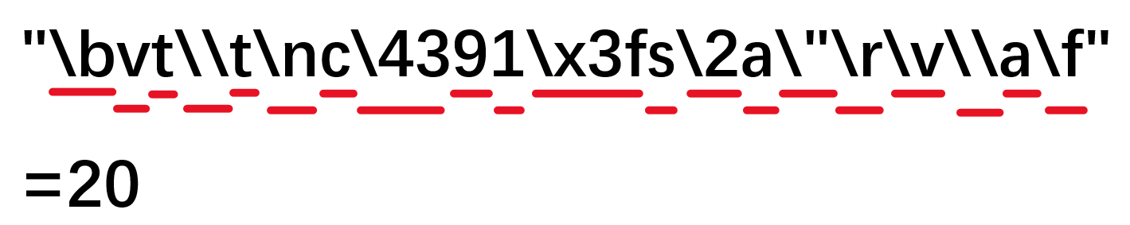
§.基础知识题
1、求出下列字符串的长度（要求仿照图例标出具体的字符分解）
A."\bvt\\t\nc\4391\x3fs\2a\"\r\v\\a\f“

Slide 5
§.基础知识题
1、求出下列字符串的长度（要求仿照图例标出具体的字符分解）
B."\18\x2e\43\x8x\596\x6a\010\xd5\231\xe3\1325\x6c"

Slide 6
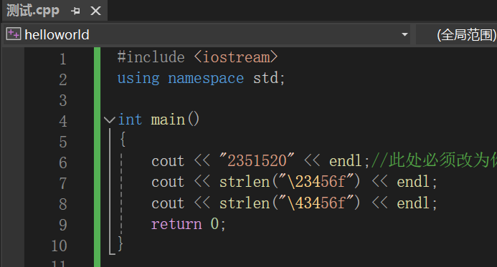

§.基础知识题
1、求出下列字符串的长度（要求仿照图例标出具体的字符分解）
#include <iostream>
using namespace std;
int main()
{
cout << "1234567" << endl;//此处必须改为你的学号，否则本作业0分（后续含学号的所有作业要求相同）
cout << strlen("\23456f") << endl;
cout << strlen("\43456f") << endl;
return 0;
}
C.运行上面的程序，贴含本人学号的源程序+编译器的
错误信息截图
观察编译信息，得到结论如下：
1、转义符\后的合法8进制数>3个，则___不报错，后面的数算作另外的字符___。
2、转义符\后的合法8进制数≤3个但超出上限377，则______报错：对字符来说太大____。
编译提示中的那个数字是怎么来的？
由超过377的转义符\后的合法3位8进制数转换的十进制数。284 = （434）8
认真阅读课件
P.32-37

Slide 7
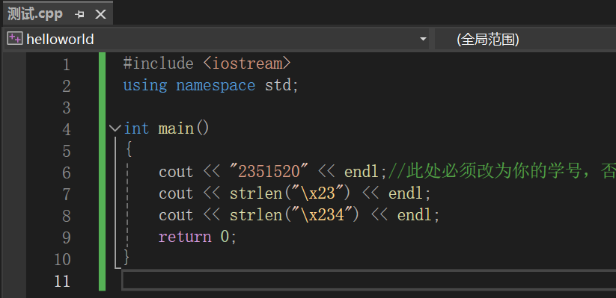

§.基础知识题
1、求出下列字符串的长度（要求仿照图例标出具体的字符分解）
#include <iostream>
using namespace std;
int main()
{
cout << "1234567" << endl;//此处必须改为你的学号，否则本作业0分（后续含学号的所有作业要求相同）
cout << strlen("\x23") << endl;
cout << strlen("\x234") << endl;
return 0;
}
D.运行上面的程序，贴含本人学号的源程序+编译器的
错误信息截图
观察编译信息，得到结论如下：
1、转义符\x后的合法16进制数>2个，则____将后面的数一起算为同一个十六进制数____。
编译提示中的那个数值是怎么来的？
由转义符\x后的超过2位的合法16进制数转换的十进制数。 564 = （234）16
2、综合CD，在用转义符表示8/16进制时，超过限定的长度的错误处理是___不一致 _（一致/不一致）的。
认真阅读课件
P.32-37

Slide 8
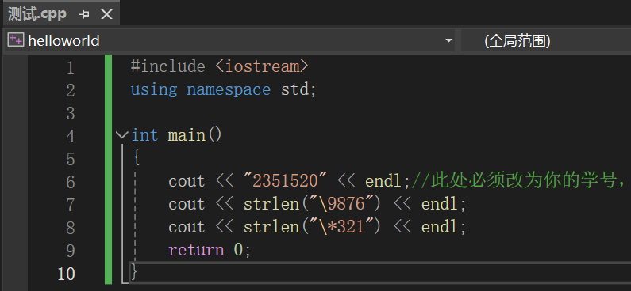
§.基础知识题
1、求出下列字符串的长度（要求仿照图例标出具体的字符分解）
#include <iostream>
using namespace std;
int main()
{
cout << "1234567" << endl;//此处必须改为你的学号，否则本作业0分（后续含学号的所有作业要求相同）
cout << strlen("\9876") << endl;
cout << strlen("\*321") << endl;
return 0;
}
E.运行上面的程序，贴含本人学号的源程序+编译器的
错误信息截图
观察编译信息，得到结论如下：
1、转义符\后直接跟非法的8进制，则__不报错并输出结果，但会有warning：不可识别的字符转义序列 。
2、对两个strlen的输出结果进行分析（合理猜测）
两个strlen的输出均为4。猜测当\后直接跟非法的八进制数时，系统直接将“\9”等价为“9”，
将“\*”等价为“*”。

Slide 9
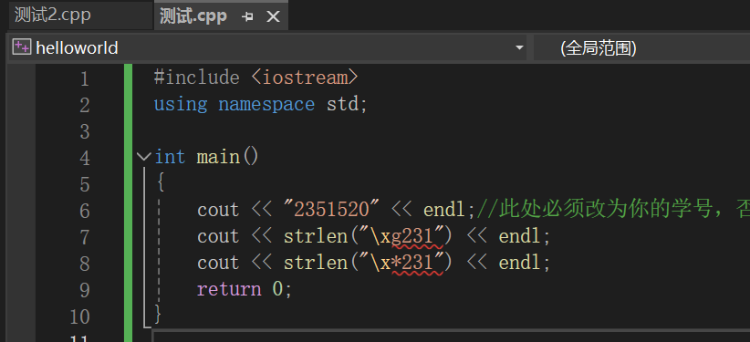
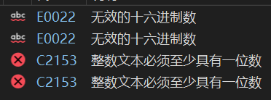
§.基础知识题
1、求出下列字符串的长度（要求仿照图例标出具体的字符分解）
#include <iostream>
using namespace std;
int main()
{
cout << "1234567" << endl;//此处必须改为你的学号，否则本作业0分（后续含学号的所有作业要求相同）
cout << strlen("\xg231") << endl;
cout << strlen("\x*231") << endl;
return 0;
}
F.运行上面的程序，贴含本人学号的源程序+编译器的
错误信息截图
观察编译信息，得到结论如下：
1、转义符\x后直接跟非法的16进制，则__ _报错：无效的十六进制数、整数文本必须至少具有一位数__ __。
2、综合EF，在用转义符表示8/16进制时，直接跟非法字符的错误处理是_ _不一致___（一致/不一致）的。

